Slide 1
Image captıon generatıon

Slide 2
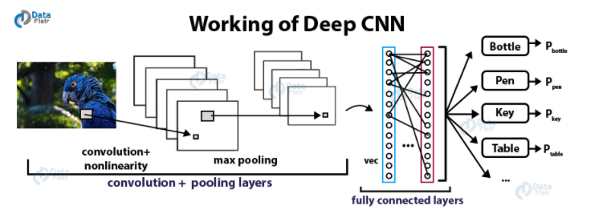
CNN Nedir?

Slide 3
CNN
Konvolüsyonel Sinir ağları, 2 boyutlu matris gibi giriş şekline sahip verileri işleyebilen özel derin sinir ağlarıdır.
Görüntüler kolayca 2 boyutlu matris olarak temsil edilir ve CNN, görüntülerle çalışırken çok kullanışlıdır.
Görüntüden önemli özellikleri çıkarmak için görüntüleri soldan sağa ve yukarıdan aşağıya tarar ve görüntüleri sınıflandırmak için özelliği birleştirir.
Çevrilmiş, döndürülmüş, ölçeklendirilmiş ve perspektifte değişen görüntüleri işleyebilir.

Slide 4
LSTM Nedir?
LSTM, uzun kısa süreli bellek anlamına gelir, dizi tahmin problemleri için çok uygun olan bir tür RNN'dir (tekrarlayan sinir ağı). Önceki metne dayanarak, bir sonraki kelimenin ne olacağını tahmin edebiliriz.
Kısa süreli belleğe sahip olan RNN'nin sınırlamalarını aşarak geleneksel RNN'den etkili olduğunu kanıtlamıştır. LSTM, girdilerin işlenmesi boyunca ilgili bilgileri yürütebilir ve bir unutma kapısı ile ilgili olmayan bilgileri atar.

Slide 5

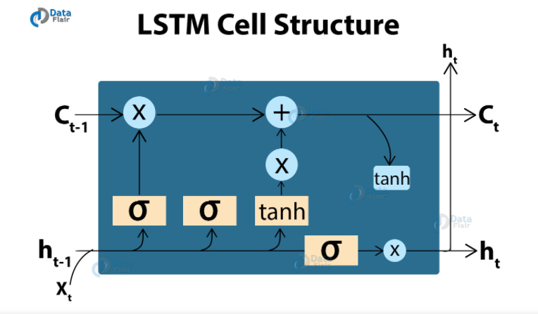
LSTM Hücre Yapısı

Slide 6
Image Caption Generator Model
Resim Yazıcı Oluşturucu Modeli
Image Caption Generator Model yapmak için şu mimarileri birleştireceğiz:
CNN:
Görüntüden öznitelik çıkarmak için CNN kullanılır.
Önceden eğitilmiş Xception modelini kullanacağız.
LSTM:
Görüntünün bir tanımını oluşturmak için CNN’den gelen bilgileri kullanacaktır.

Slide 7
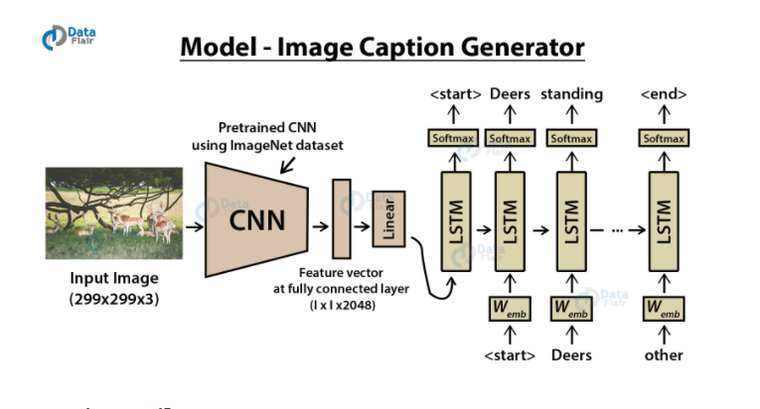

Slide 8
Python Tabanlı Projeyi Oluşturma
Proje klasörünüzün konsoluna JupyterLab yazarak Jupyter Notebook sunucusunu başlatarak başlayalım. Kodunuzu çalıştırabileceğiniz etkileşimli Python not defterini açacaktır. Bir Python3 not defteri oluşturun ve adlandırın.

Slide 9
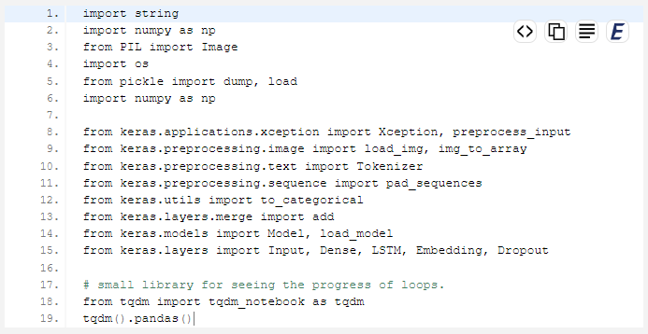
1. İlk olarak, gerekli tüm paketleri İçe aktarıyoruz

Slide 10
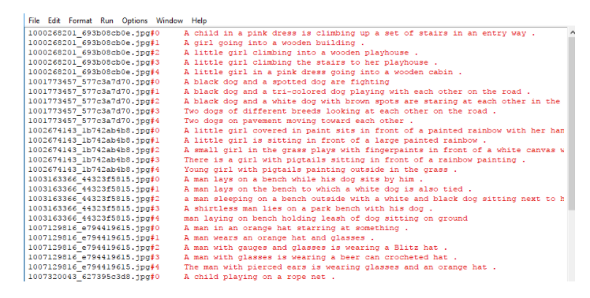
2. Veri temizlİğİnİ alma ve gerçekleştİrme

Slide 11
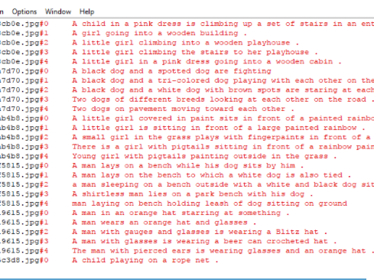
Dosyamızın formatı, yeni bir satırla (“\n”) ayrılmış resim ve başlık şeklindedir.
Her görüntünün 5 başlığı vardır ve her başlık için #(0 ila 5) numarasının atandığını görebiliriz.

Slide 12
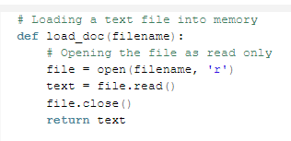
5 fonksiyon tanımlayacağız:
1) load_doc(filename):
Belge dosyasını yüklemek ve dosyanın içindekileri bir dizgeye okumak için kullanılır.

Slide 13
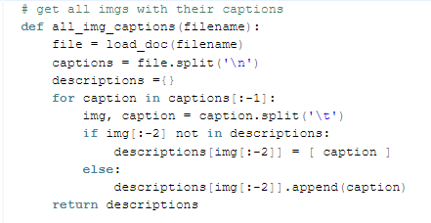
all_img_captions(
filename) :
Bu işlev, görüntüleri 5 başlık listesiyle eşleyen bir açıklama sözlüğü oluşturur. Açıklama sözlüğü şuna benzer:

Slide 14
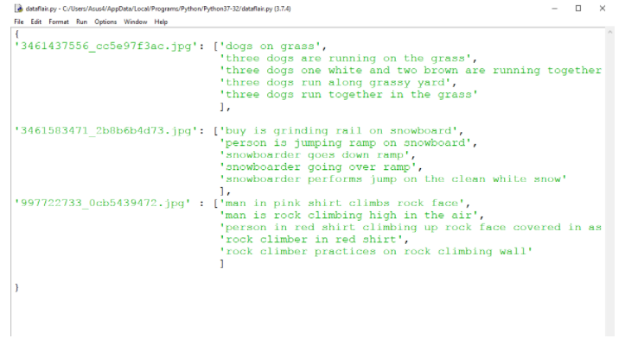

Slide 15
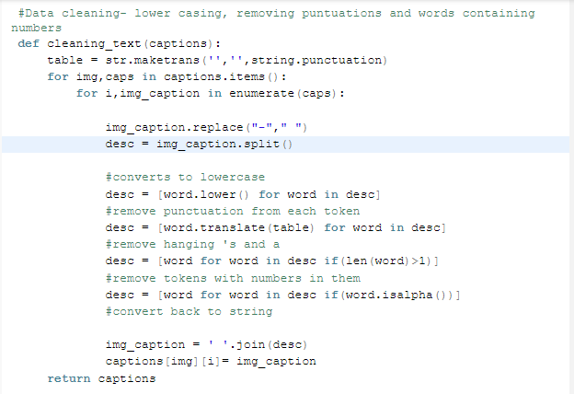
cleaning_text(descriptions) – Bu işlev tüm açıklamaları alır ve veri temizliğini gerçekleştirir. Bu, metinsel verilerle çalışırken önemli bir adımdır, amacımıza göre metin üzerinde ne tür bir temizlik yapmak istediğimize karar veririz. Bizim durumumuzda noktalama işaretlerini kaldıracağız, tüm metni küçük harfe dönüştüreceğiz ve sayı içeren kelimeleri kaldıracağız. Böylece, “A man riding on a three-wheeled wheelchair” -> “man riding on three wheeled wheelchair” dönüşecektir.

Slide 16
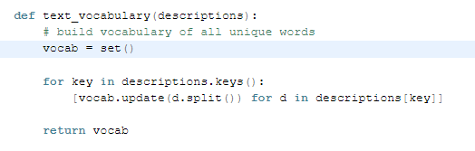
text_vocabulary( descriptions ) : Bu, tüm benzersiz kelimeleri ayıracak ve tüm açıklamalardan kelime dağarcığı oluşturacak basit bir işlevdir.

Slide 17
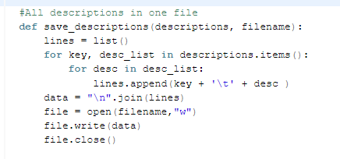
save_descriptions(descriptions, filename) Bu fonksiyon, önceden işlenmiş tüm açıklamaların bir listesini oluşturacak ve bunları bir dosyada saklayacaktır. Tüm altyazıları saklamak için bir descriptions.txt dosyası oluşturacağız.

Slide 18
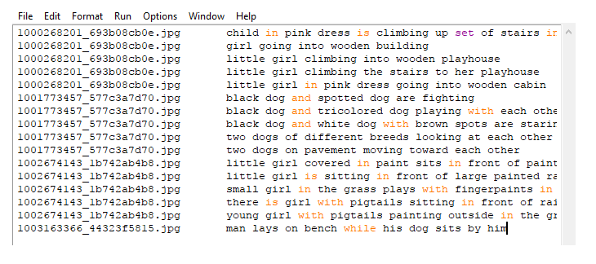
Açıklamaları kaydedince bu şekilde görünecek.

Slide 19
3. Özellik vektörünün tüm görüntülerden çıkarılması
Bu tekniğe transfer öğrenme de denir, her şeyi kendi başımıza yapmak zorunda değiliz, önceden eğitilmiş modeli büyük veri kümeleri üzerinde eğitilmiş ve bu modellerden öznitelikleri çıkararak görevlerimiz için kullanıyoruz. Sınıflandırma için 1000 farklı sınıfa sahip ImageNet veri seti üzerinde eğitilmiş Xception modelini kullanıyoruz. Bu modeli doğrudan keras.applications dosyasından içe aktarabiliriz. Ağırlıklar otomatik olarak indirildiğinden internete bağlı olduğunuzdan emin olunuz. Xception modeli başlangıçta ImageNet için oluşturulduğundan, modelimizle entegrasyon için çok az değişiklik yapacağız. Dikkat edilmesi gereken bir şey, Xception modelinin girdi olarak 299*299*3 görüntü boyutunu almasıdır. Son sınıflandırma katmanını kaldıracağız ve 2048 öznitelik vektörünü alacağız.

Slide 20
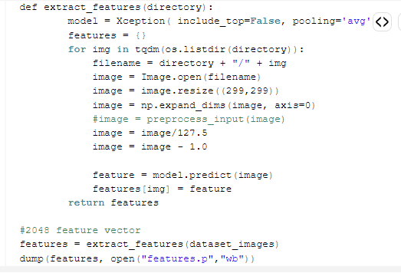
extract_features() işlevi, tüm görüntüler için özellikleri çıkaracak ve görüntü adlarını ilgili özellik dizileriyle eşleştireceğiz. Ardından, özellikler sözlüğünü bir “features.p” pickle dosyasına atacağız.

Slide 21
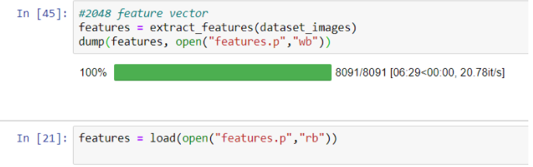
Bu işlem, sisteminize bağlı olarak çok zaman alabilir.

Slide 22
4. Modeli eğitmek için veri seti yükleme adımı
Flickr_8k_test klasörümüzde eğitim için kullanacağımız 6000 resim adının listesini içeren Flickr_8k.trainImages.txt dosyamız bulunmaktadır.
Eğitim veri setini yüklemek için daha fazla fonksiyona ihtiyacımız var:

Slide 23
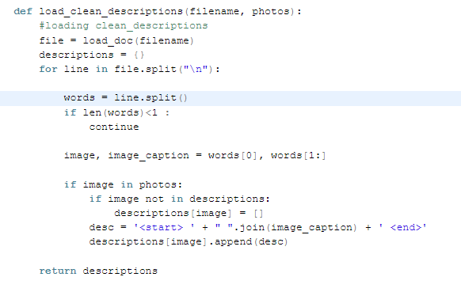
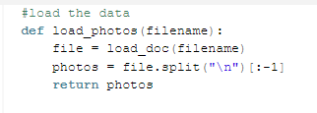
load_clean_descriptions( filename, photos ) – Bu işlev, fotoğraf listesinden her fotoğraf için başlıklar içeren bir sözlük oluşturur. Ayrıca her başlık için <start> ve <end> tanımlayıcısını ekleriz. LSTM modelimizin başlığın başlangıcını ve sonunu belirleyebilmesi için buna ihtiyacımız var.
load_photos( filename )
Bu, metin dosyasını bir dizgede yükler ve görüntü adlarının listesini döndürür.

Slide 24
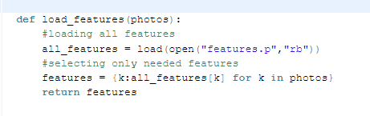
load_features(photos) :
Bu fonksiyon bize daha önce Xception modelinden çıkarmış olduğumuz görüntü isimleri ve onların özellik vektörü için bir sözlük verecektir.

Slide 25
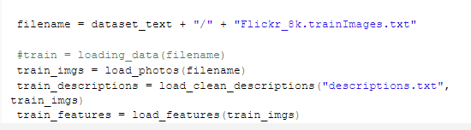

Slide 26
5. Kelime dağarcığını belirleme
Bilgisayarlar İngilizce kelimeleri anlamıyor, bilgisayarlar için onları sayılarla temsil etmemiz gerekecek. Böylece, kelime dağarcığının her bir kelimesini benzersiz bir indeks değeri ile eşleştireceğiz. Keras kütüphanesi bize kelime dağarcığımızdan token’lar oluşturmak ve bunları bir “tokenizer.p” pickle dosyasına kaydetmek için kullanacağımız tokenizer fonksiyonunu sağlar.

Slide 27
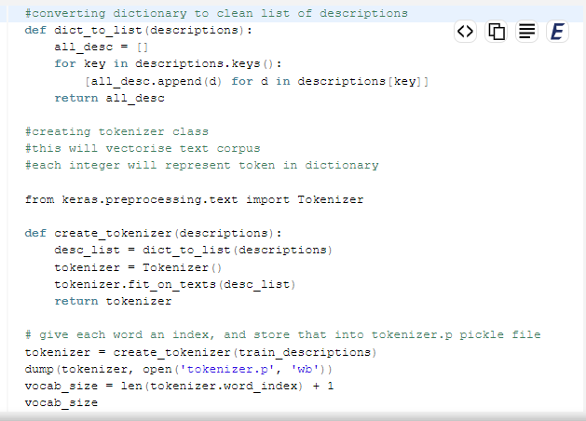

Slide 28
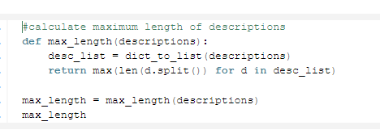
Kelime dağarcığımız 7577 kelime içermektedir.
Açıklamaların maksimum uzunluğunu hesaplıyoruz. Bu, model yapısı parametrelerine karar vermek için önemlidir. Açıklamanın max_length 32'dir.

Slide 29
6. Veri oluşturucu oluşturun
Önce modelimizin girdi ve çıktısının nasıl görüneceğini görelim. Bu görevi denetimli öğrenme görevine dönüştürmek için eğitim için modele girdi ve çıktı sağlamamız gerekir. Modelimizi 6000 görüntü üzerinde eğitmemiz gerekiyor ve her görüntü 2048 uzunlukta özellik vektörü içerecek ve başlık da sayılarla temsil edilecek. 6000 görüntü için bu miktarda verinin hafızada tutulması mümkün değildir, bu nedenle toplu iş verecek bir generator yöntemi kullanacağız.
Generator giriş ve çıkış sırasını verecektir.

Slide 30
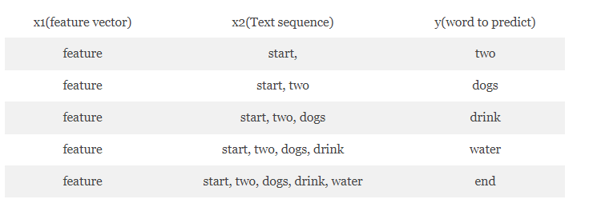
Örneğin;
Modelimizin girdisi [x1, x2] ve çıktısı y olacaktır; burada x1 bu görüntünün 2048 özellik vektörüdür, x2 giriş metni dizisidir ve y, modelin tahmin etmesi gereken çıktı metni dizisidir.

Slide 31
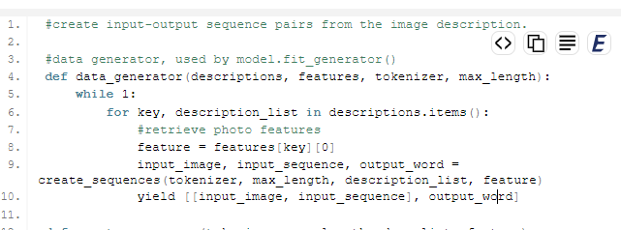

Slide 32
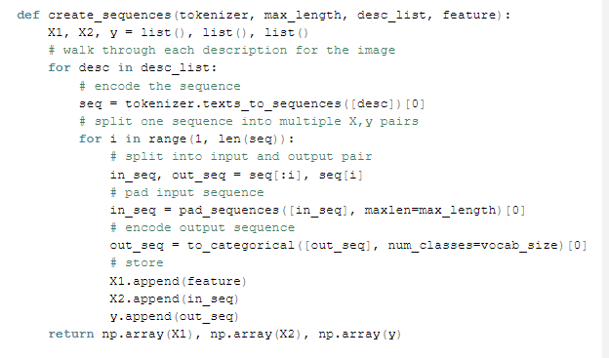

Slide 33
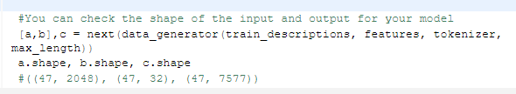
Modelin girdilerinin ve çıktısının boyutlarını kontrol edebiliriz.

Slide 34
CNN-RNN Modelini Tanımlama
Modelin yapısını tanımlamak için Functional API'den Keras Modelini kullanacağız. Üç ana bölümden oluşacaktır:
Feature Extractor (Özellik Çıkarıcı) : Görüntüden çıkarılan özelliğin boyutu 2048, yoğun bir katmanla boyutları 256 düğüme indireceğiz.
Sequence Processor: Bir gömme katmanı, metin girişini ve ardından LSTM katmanını işleyecektir.
Decoder (Kod Çözücü) : Yukarıdaki iki katmanın çıktısını birleştirerek, son tahmini yapmak için yoğun katman tarafından işleyeceğiz. Son katman, kelime dağarcığımıza eşit sayıda düğüm içerecektir.

Slide 35
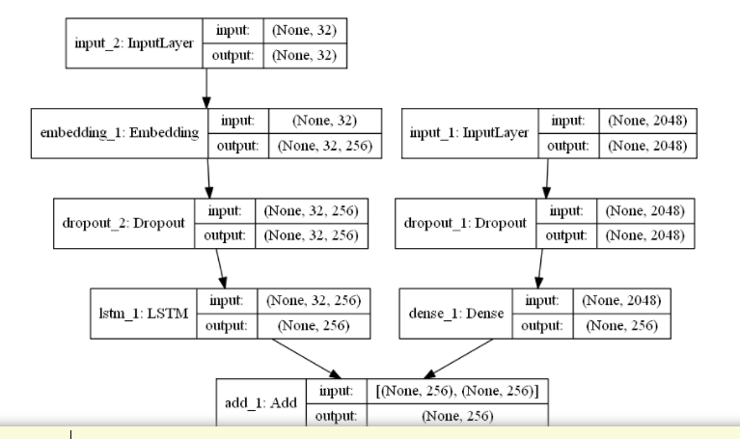

Slide 36
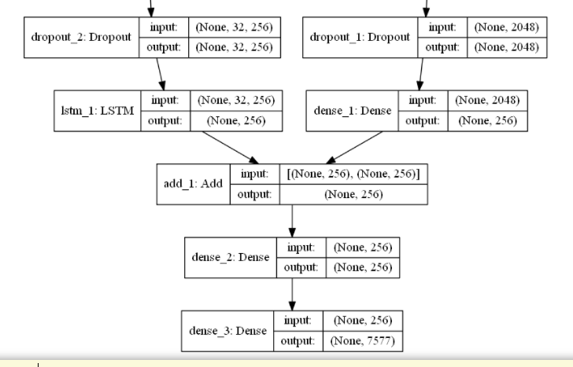

Slide 37

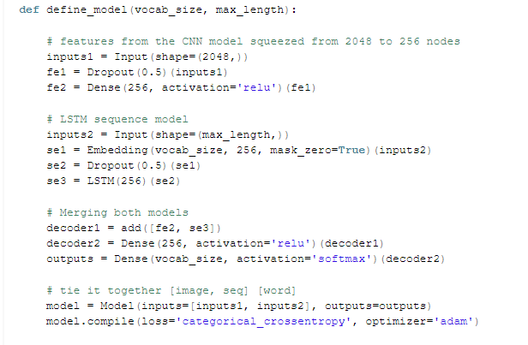
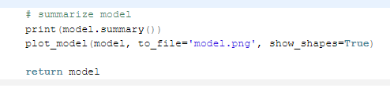

Slide 38
Modeli Eğitmek(Training Model)
8. Modeli eğitmek
Modeli eğitmek için, giriş ve çıkış dizilerini toplu halde üreterek ve model.fit_generator() yöntemini kullanarak modele sığdırarak 6000 eğitim görüntüsünü kullanacağız. Modeli de modeller klasörümüze kaydediyoruz. Bu, sistem yeteneğinize bağlı olarak biraz zaman alacaktır.

Slide 39
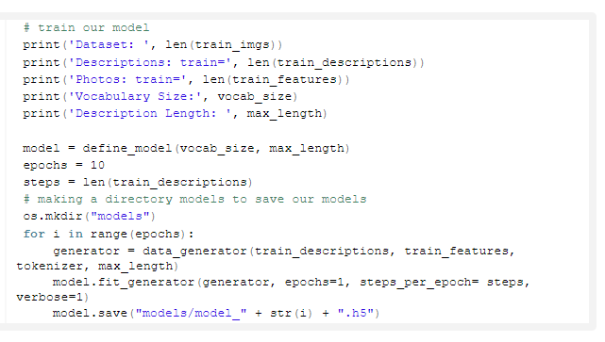

Slide 40
Modeli Test Etme(Testing model)
9. Modeli test etme
Model eğitildi, şimdi modeli yükleyecek ve tahminler üretecek ayrı bir test_caption_generator.py dosyası oluşturacağız. Tahminler, dizin değerlerinin maksimum uzunluğunu içerir, bu nedenle sözcükleri dizin değerlerinden almak için aynı tokenizer.p pickle dosyasını kullanacağız.

Slide 41
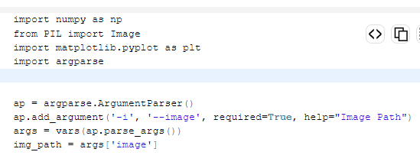

Slide 42
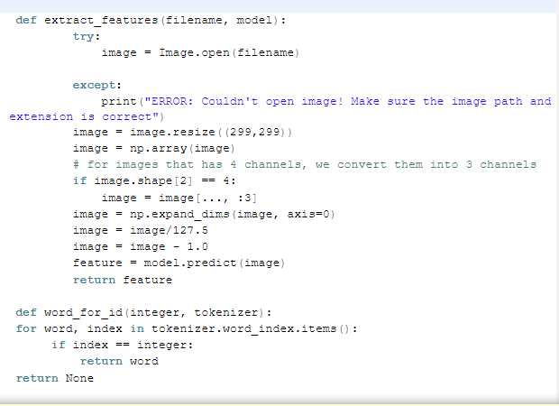

Slide 43
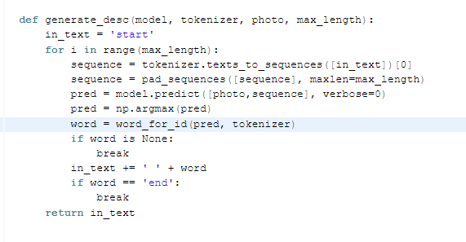

Slide 44
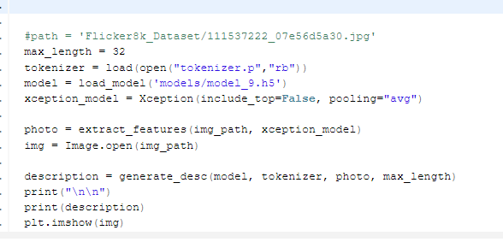

Slide 45
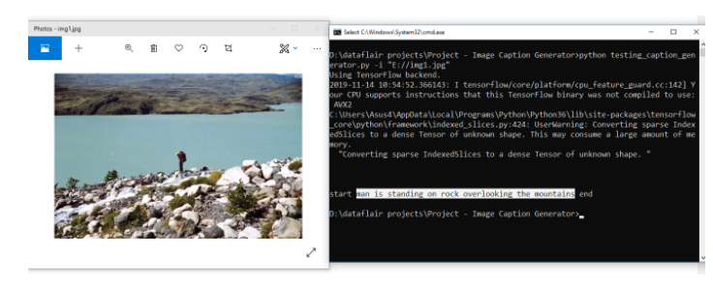
Results

Slide 46
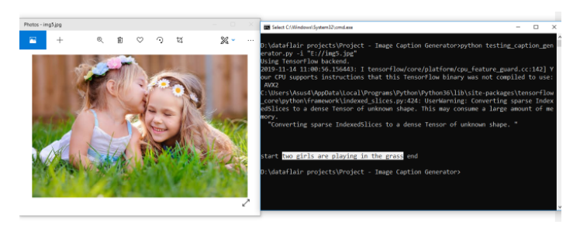
Results

Slide 47
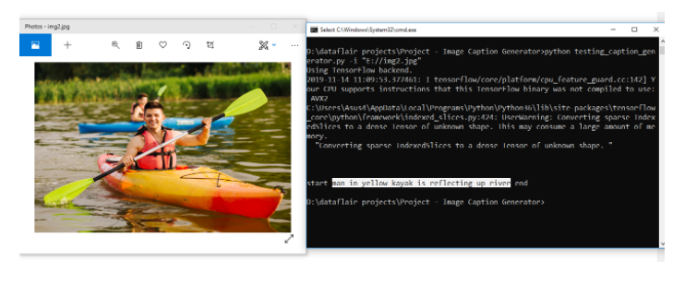
Results

Slide 48
Özet
Bu gelişmiş Python projesinde, bir resim yazısı oluşturucu oluşturarak bir CNN-RNN modeli uyguladık. Unutulmaması gereken bazı önemli noktalar, modelimizin verilere bağlı olmasıdır, bu nedenle kelime dağarcığının dışında kalan kelimeleri tahmin edemez. 8000 görüntüden oluşan küçük bir veri seti kullandık. Üretim düzeyindeki modeller için, daha iyi doğruluk modelleri üretebilen 100.000 görüntüden daha büyük veri kümeleri üzerinde eğitim almamız gerekiyor.

Slide 49
KAYNAKÇA
https://blog.clairvoyantsoft.com/image-caption-generator-535b8e9a66ac
https://data-flair.training/blogs/python-based-project-image-caption-generator-cnn/
https://blog.clairvoyantsoft.com/image-caption-generator-535b8e9a66ac?gi=d35b672894f2

Slide 50
Hazırlayanlar: Nur Şenkara berfin kaçar
Dinlediğiniz için çok teşekkürler…

